Slide 1
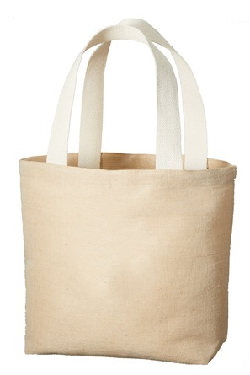
【提案書】
ジュートコットントート(M)
特徴
ジュートと呼ばれる麻とコットンのミックス素材で作られたMサイズのトートバッグです。ナチュラルな風合いから高い人気があり、オリジナル名入れも可能ですのでノベルティとしてもおすすめ。
納期
納期スペース
仕様
素 材：植物繊維(ジュート)・コットン
サイズ：本体/約400×310×130mm、持ち手/約35×530mm
容 量 :約10L
お見積
お見積りスペース

